Slide 1

KHÁM PHÁ KHOA HỌC
MÙA HÈ CỦA BÉ
Giáo viên : Nguyễn Vân Anh
Lớp : MGN B3 ( 4 – 5 tuổi )
Trường mầm non Long Biên
Năm học : 2020 - 2021

Slide 2
Nắng có tác dụng gì?

Slide 3
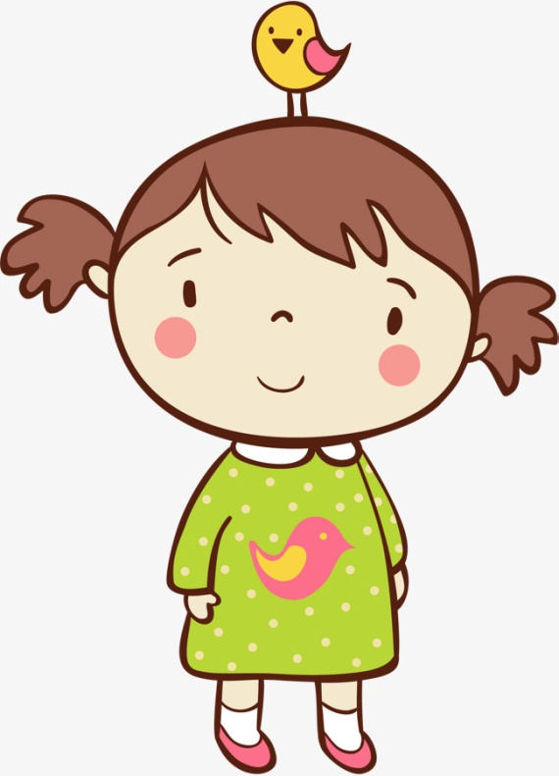
Trang phục của bé trong mùa hè?

Slide 4
Những hoạt động trong mùa hè?

